Slide 1
PROTOCOLO TCP
DISPOSITIVOS DE CONEXIÓN

Slide 2
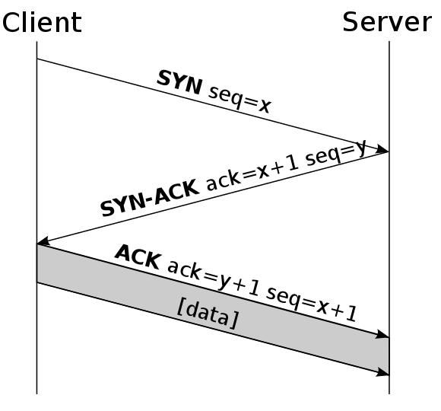
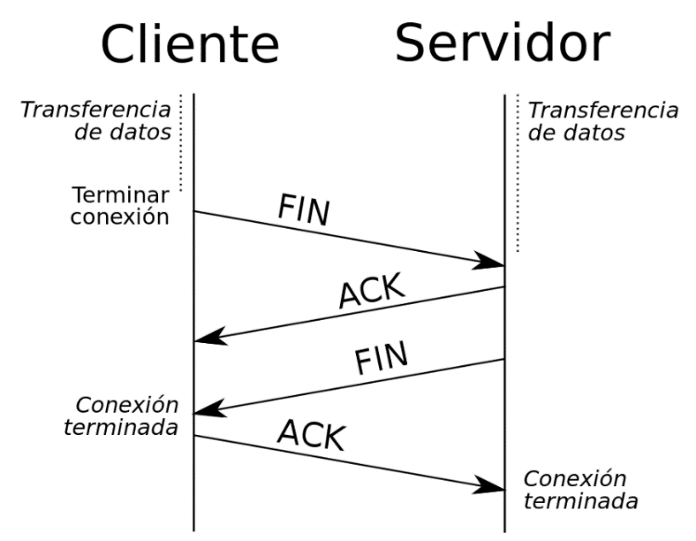
PROTOCOLO TCP
Intercambio de datos de manera fiable
1. Conexión
2. Transferencia de datos
3. Fin de la conexión
Control de flujo/congestión
Checksums
ACK
Ventanas deslizantes
Negociación en tres pasos
Negociación en cuatro pasos

Slide 3
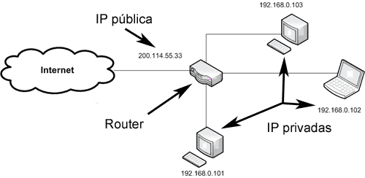
PROTOCOLO IP
Direccionamiento IP de equipos
Desde 0.0.0.0
Hasta 255.255.255.255
Ejemplo: 172.16.13.23
Google.com: 216.58.222.46
IP pública vs IP privada

Slide 4
PROTOCOLO IP
IPv4 vs IPv6
 | IPv4 | IPv6
Desde | 0.0.0.0 | 0:0:0:0:0:0:0:0
Hasta | 255.255.255.255 | ffff:ffff:ffff:ffff:ffff:ffff:ffff:ffff
Tamaño | 32 bits | 128 bits
Hosts | 4.294.967.296 | 340.282.366.920.938.463.463.374.607.431.768.211.456
Ejemplo | 192.0.2.235 | fe80:1a7a:80f4:3d0a:66b0:b24b:1b7a:4d6b

Slide 5
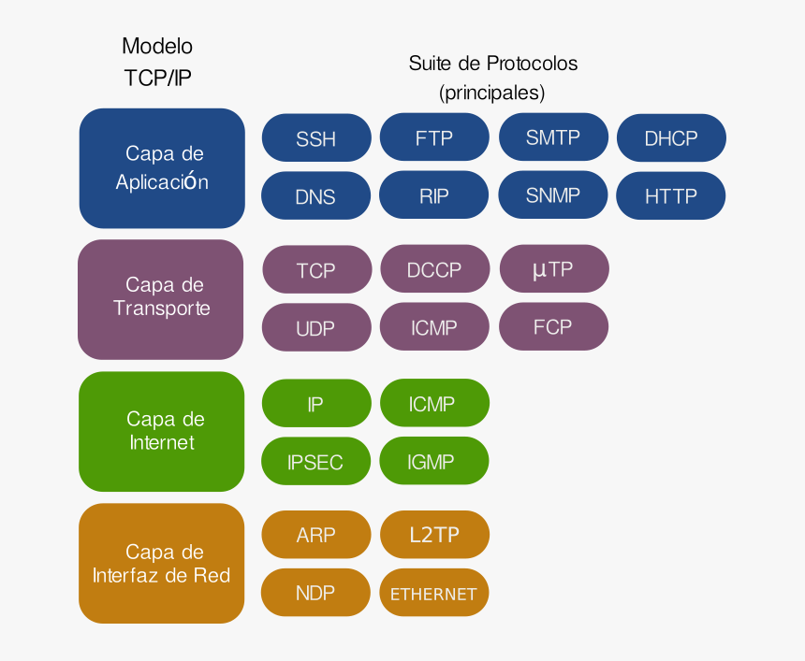
PROTOCOLO TCP/IP
Familia de protocolos de internet
TCP + IP + Otros protocolos = Modelo TCP/IP
Cada capa cumple
una función

Slide 6
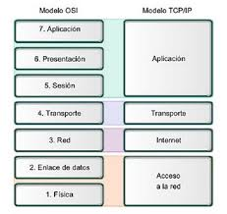
PROTOCOLO TCP/IP
Comparación modelo OSI

Slide 7

Funcionamiento de TCP/IP
Acceso a la Red
Internet
Transporte
Aplicación

Slide 8
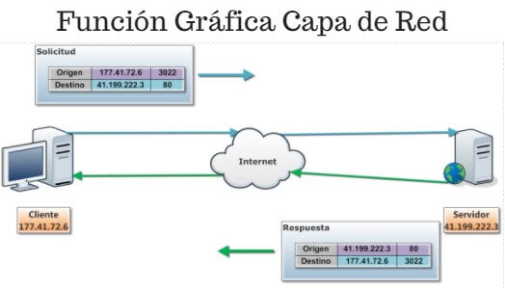
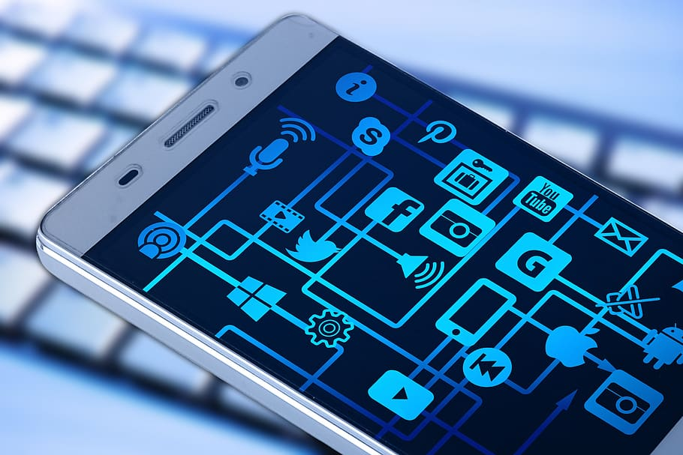
La capa de Acceso a la Red
Su propósito es simple: formar una interfase entre los usuarios de una máquina y la red

Slide 9
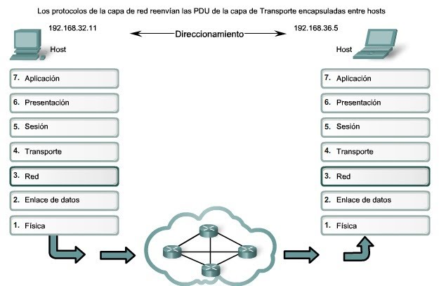
La capa de Red o Internet
Acepta y transfiere paquetes para la red. Esta capa incluye el potente Protocolo de Internet (IP), el protocolo de resolución de direcciones (ARP) y el protocolo de mensajes de control de Internet (ICMP).

Slide 10
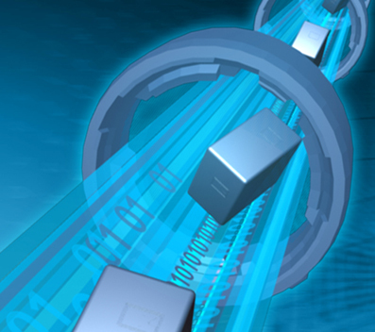
capa de Transporte
Esta consiste en proveer comunicación extremo a extremo de un programa de aplicación a otro.
Se encarga de brindar un transporte confiable asegurando que los datos lleguen sin errores y en la secuencia correcta.

Slide 11

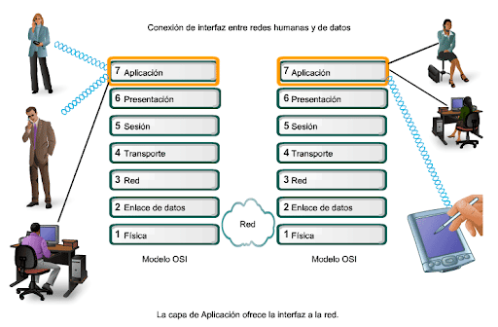
capa de Aplicación
Ofrece a las aplicaciones (de usuario o no) la posibilidad de acceder a los servicios de las demás capas y define los protocolos que utilizan las aplicaciones para intercambiar datos.
Suministra las aplicaciones de red :
TIP Telnet
FTP
SMTP

Slide 12

OTROS PROTOCOLOS
Es un protocolo sin conexión de la familia de protocolos de Internet que funciona en la capa de transporte
Es un protocolo de acceso para las páginas web a través de Internet
Es imprescindible para la transmisión de datos en redes Ethernet

Slide 13

CRITERIOS DE DISEÑO DE REDES
Análisis de Requerimiento
Desarrollo de un diseño lógico
Desarrollo de un diseño físico
Prueba, optimización y documentación del diseño

Slide 14
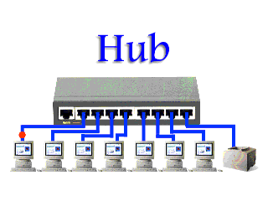
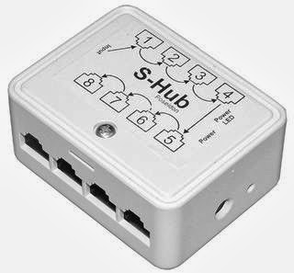
HUBS (Concentradores)
DISPOSITIVOS DE CONEXIÓN
La función del Hub es interconectar computadoras dentro de una red local, trasmitiendo datos al resto de computadoras que están dentro de dicha red.
Al enviar información simultáneamente se generar colisiones
Son baratos y de
conexión sencilla

Slide 15
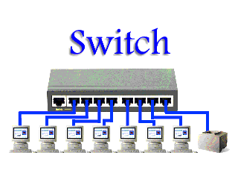
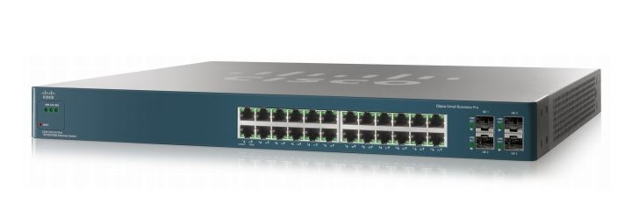
SWITCHS (Conmutador)
Un Switch almacena el paquete recibido, lo procesa para determinar su dirección de destino y lo reenvía a un destino específico.
Funciona mediante direcciones MAC y así nos permite identificar cada equipo.

Slide 16
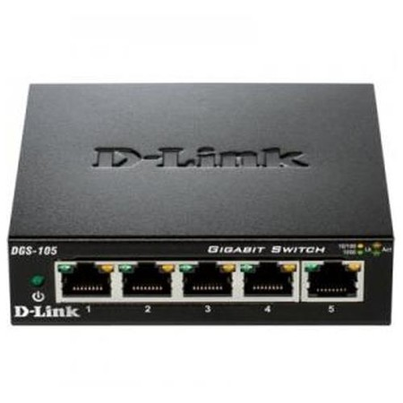
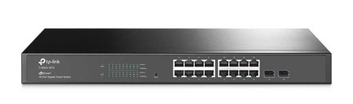
¿Hub o switch?
Esto es un HUB
En este punto tenemos claro cual es la función de un switch: servir de herramienta para gestionar la comunicación entre equipos. Pero si pensamos así... ¿donde queda un HUB en esta ecuación?
A simple vista pueden parecer muy parecidos y de hecho entre un switch y un HUB puede no haber muchas diferencias en el aspecto. Mientras ya hemos dicho que un switch emite el contenido por una única puerta, el HUB lo hace por todos los canales sin distinguir entre direcciones físicas. El HUB recibe datos procedentes de un equipo y los transmite a los demás.
... y esto un switch. ¿A que se parecen?
Esto significa que si hay varios equipos conectados al HUB la velocidad de conexión se resentirá de forma proporcional al número de aparatos que tengamos conectados. El switch es por lo tanto una mejor opción y más segura para servir de nexo entre múltiples dispositivos.

Slide 17
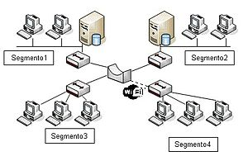
BRIDGES (Puentes)
Un Bridge interconecta o divide segmentos de red para optimizar su funcionamiento.
Al dividir una red sobrecargada en dos , reduce la cantidad de tráfico en cada segmento y hace que la red sea más eficiente
Difícilmente escalable para redes muy grandes.

Slide 18

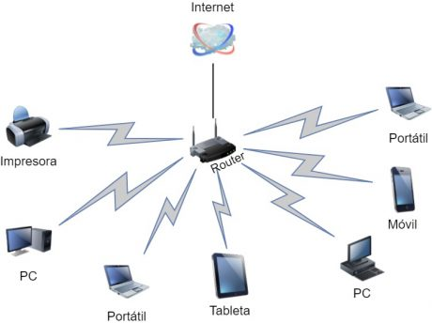
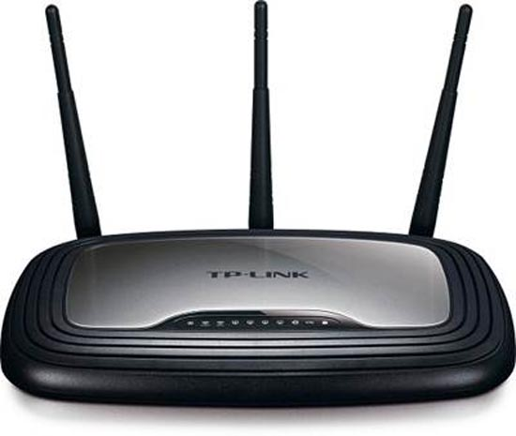
Routers (Encaminadores)
Es un equipo informático que permite interconectar computadoras u otros dispositivos que funcionan en el marco de una red.
Si hablamos de un router nos referimos a un aparato que si bien puede ofrecer la misma función que un switch, también tiene la capacidad de escoger la mejor ruta que los datos deben seguir para llegar a su destino.
Los routers son más avanzados pues combinan en un sólo aparato las funciones de los HUB y los switches. Y

Slide 19
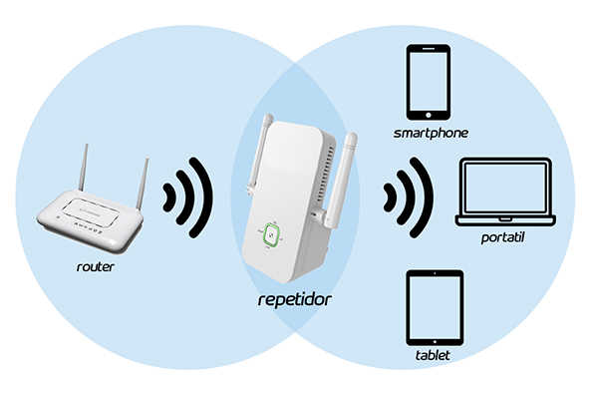
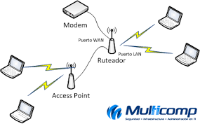
Repetidores y Puntos de acceso
El repetidor es un dispositivo de red conectado a un enchufe que permite ampliar el alcance de nuestra conexión a Internet
Los AP son dispositivos para establecer una conexión inalámbrica entre equipos

Slide 20
Informática General
Romé Celestino, Matías Ariel
Obando Cano, Gerardo Andres
Pafundi, Maximiliano Tomas

